Slide 1
Proyecto Final
Por: Ana Daniela Pérez Ortega
Viridiana Martínez Pérez
Diana Tello Verona

Slide 2
Características de la artesanía de mayor interés:
Árbol de la Vida de 40 cm
Elaborado de barro cocido en horno de gas
Pigmentado con pinturas libres de plomo
Generalmente representando temas de aspecto cultural
Posee colores vibrantes
Alto detalle en los rasgos faciales o naturales.

Slide 3
Ubicación y Lugar de Trabajo
5 de Mayo 200, San Mateo, 52140 Metepec, Edo.Méx.

Slide 4
Datos Generales del Artesano
Nombre del Artesano: Hilario Hernández Sánchez.
Edad: 38 años
Teléfono: 7225903240
Hijo del artesano Teobaldo Hernández
Perteneciente a la Sexta generación de artesanos en su familia
El tercer hermano de cinco hermanos (son siete las personas trabajando en el taller, todos familia)
Encargado de realizar principalmente el cuerpo y adornos del árbol de la vida (aunque cada miembro de la familia conoce cada una de las etapas)

Slide 5
Materia Prima

Slide 6
Materia Prima
Barro: Existen tres tipos de barro negro, arenoso y rojizo, dependiendo de lo que se quiera lograr se puede conseguir mayor plasticidad o dureza.
Esta es comprada al Tecnológico, o a zonas de Calimaya.

Slide 7
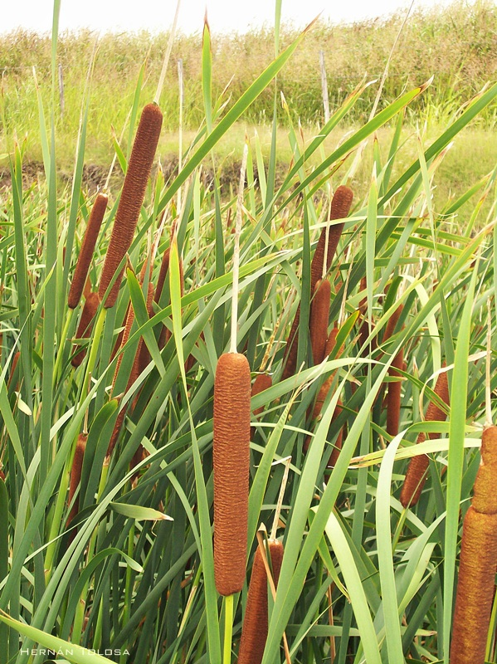
Materia Prima
Flor de Tule: Mejor conocida como plumilla, la cual se produce en ríos y se deja secar, usada para dar consistencia al barro y una mejor compactación.

Slide 8
Problematica

Slide 9
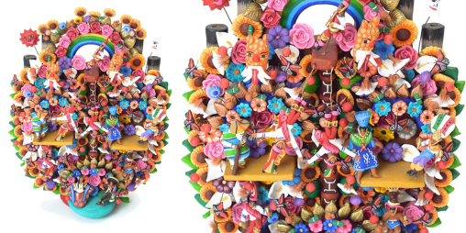
Problemática
La mayor preocupación de nuestro artesano era que la artesanía se reconociera, que la gente le de el valor que amerita la elaboración de estas piezas de importancia nacional.
Que la sociedad reconozca el trabajo que conlleva la elaboración de estas piezas.

Slide 10
Análisis
Grandes marcas alrededor del mundo utilizan un sistema de publicidad muy bien organizado, que ha proporcionado la venta de sus productos, consideran varios aspectos:
Publicidad (anuncios, comerciales, redes sociales).
Envase
Calidad de servicio
Catálogos de venta.
En nuestro caso nuestro artesano si cuenta con una buena interacción con los clientes, cuentan con un catalogo de servicios, y si bien tienen paginas en redes sociales, no cuentan con envases para sus piezas que realce aun mas su producto.

Slide 11
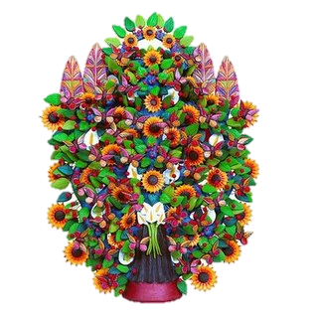
Propuesta
Nuestra propuesta fue crear un diseño de envase que resalte y se adapte a las artesanías, que sea elegante, y deje al consumidor entusiasmado con la idea de adquirir artesanías, que no solo reflejan en ella calidad, sello personal y originalidad, sino también encuentre minuciosidad en todos los aspectos que la conllevan.
Además de crear una tarjeta de agradecimiento por la adquisición de las artesanías y una tarjeta de contacto personalizada para el artesano

